Slide 1
Métodos de Simulación y Modelamiento de Sonido
Prof. Sergio E. Floody (PhD)
Prof. Víctor M. Espinoza (PhD)
Departamento de Sonido - Universidad de Chile, 2020.
Asignatura: Proyectos Integrador de Señales y Sistemas - Ingeniería en Sonido. 2020.

Slide 2
Índice
Ecuaciones Diferenciales en Derivadas Parciales
Matrices de Transferencia
Redes de Delay Networks
FEM
BEM
Discusión

Slide 3
Ecuaciones Diferenciales en Derivadas Parciales
Ecuaciones de Onda
Solución Armónica
Ecuación de Helholtz

Slide 4
Ecuaciones Diferenciales en Derivadas Parciales
Condición de Contorno Generalizada
Velocidad del Fluido
Condición de Contorno de Robin

Slide 5
Ecuaciones Diferenciales en Derivadas Parciales
Condición Neumann
Condición de Drichelet

Slide 6
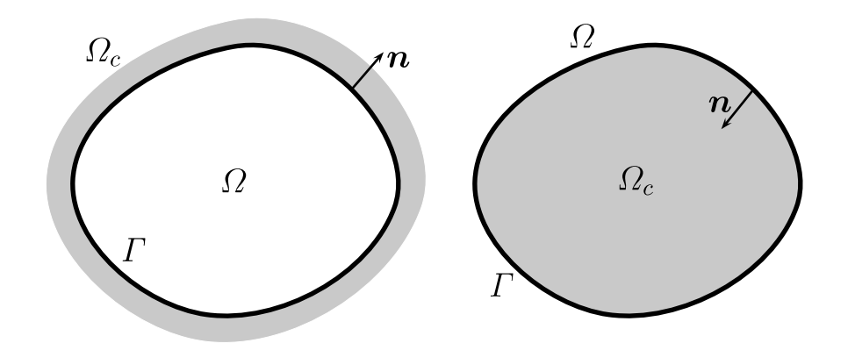
Ecuaciones Diferenciales en Derivadas Parciales
Problemas Internos y Externos
Condición de Sommerfeld

Slide 7
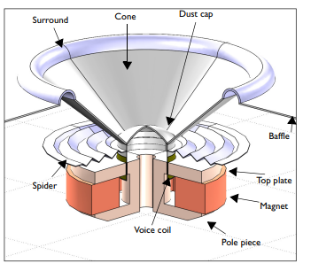
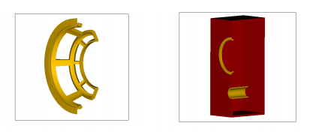
Ecuaciones Diferenciales en Derivadas Parciales

Slide 8
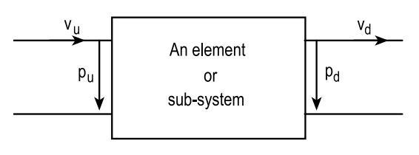
Matrices de Transferencia
Elemento o sub sistema

Slide 9
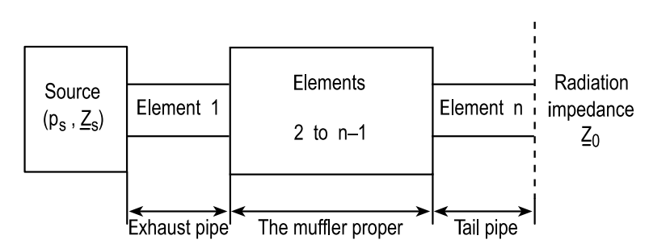
Matrices de Transferencia
Elemento o sub sistema

Slide 10
Matrices de Transferencia
Tubo con pérdidas
Tubo sin pérdidas

Slide 11
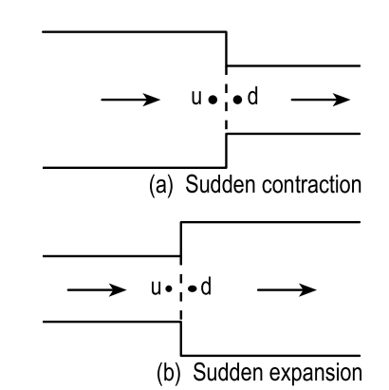
Matrices de Transferencia
Contracción / Expansión

Slide 12
Matrices de Transferencia
Inlet / Outlet

Slide 13
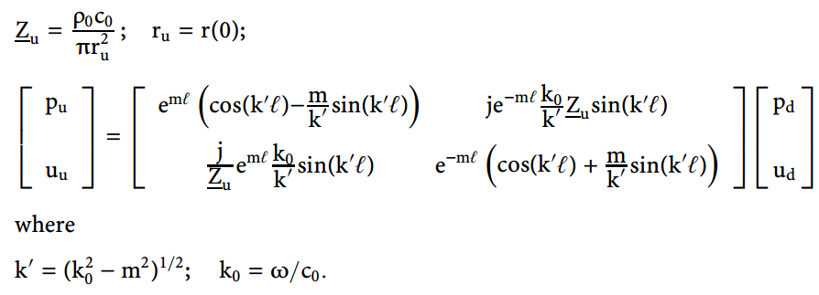
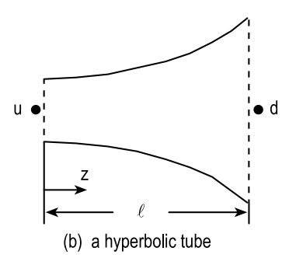
Matrices de Transferencia
Exponencial

Slide 14
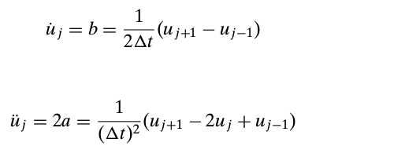
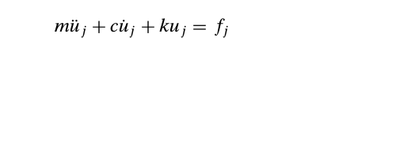
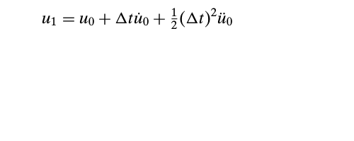
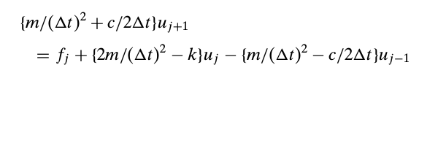
Diferencias Finitas
Ecuación Inicial
Ecuación Recursiva

Slide 15
FEM
Método de los Elementos Finitos

Slide 16
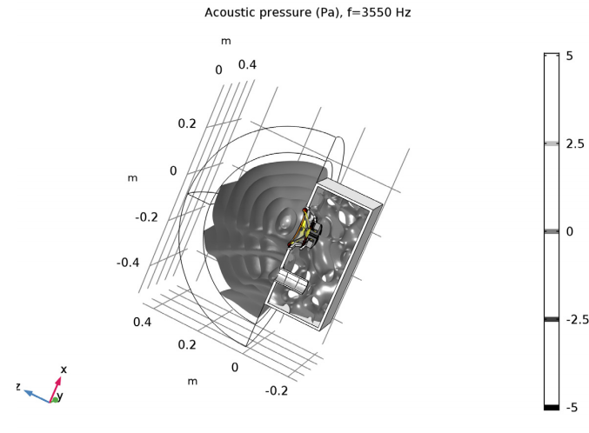
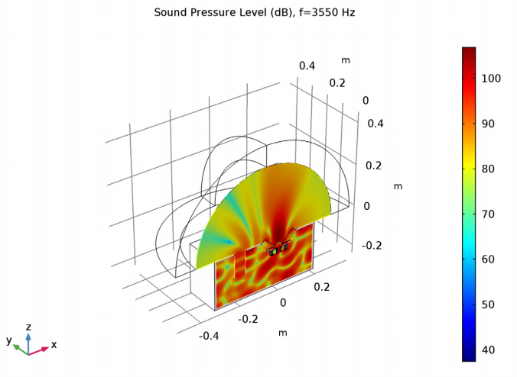
Optimizing loudspeaker system
Caja Acústica

Slide 17
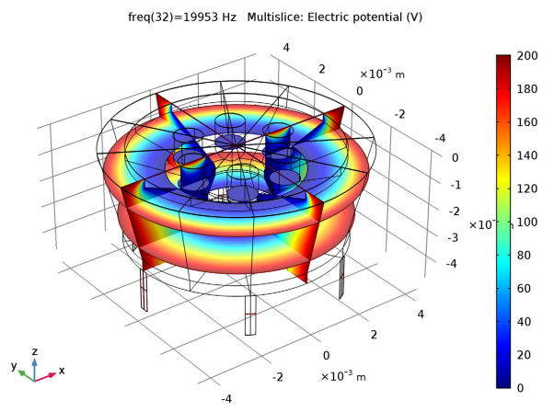
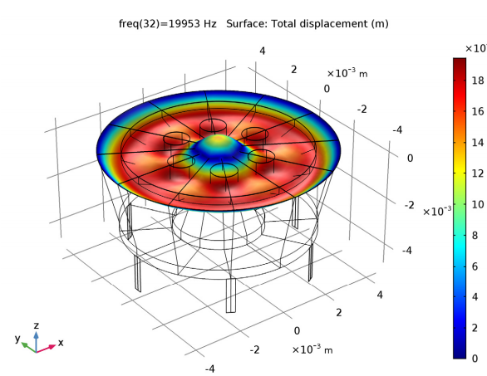
Microphone Modelling

Slide 18
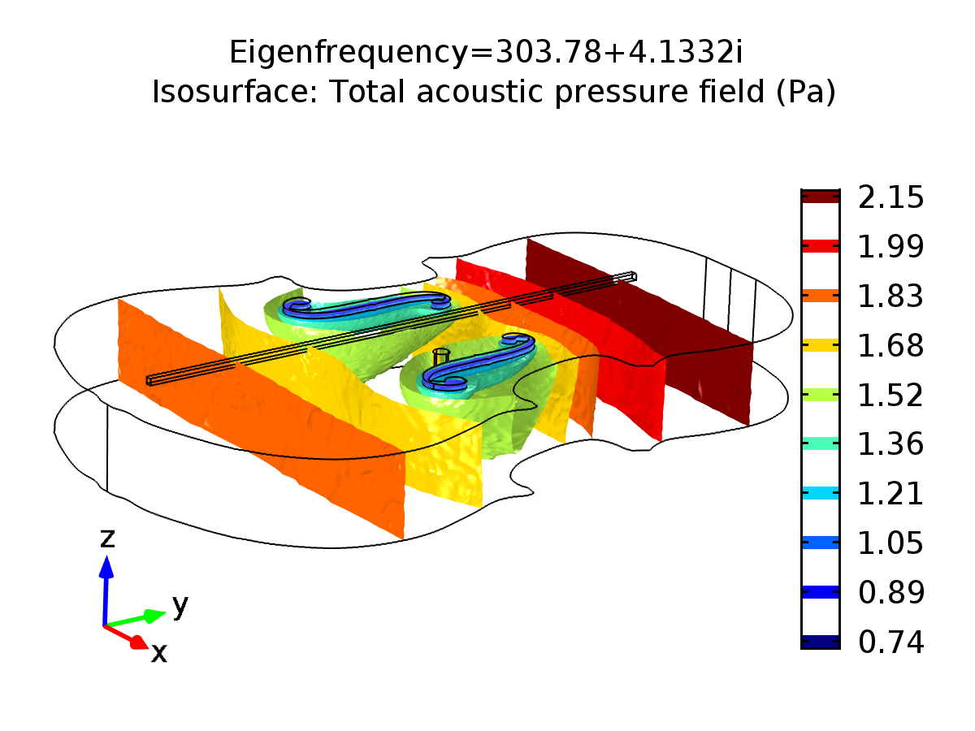
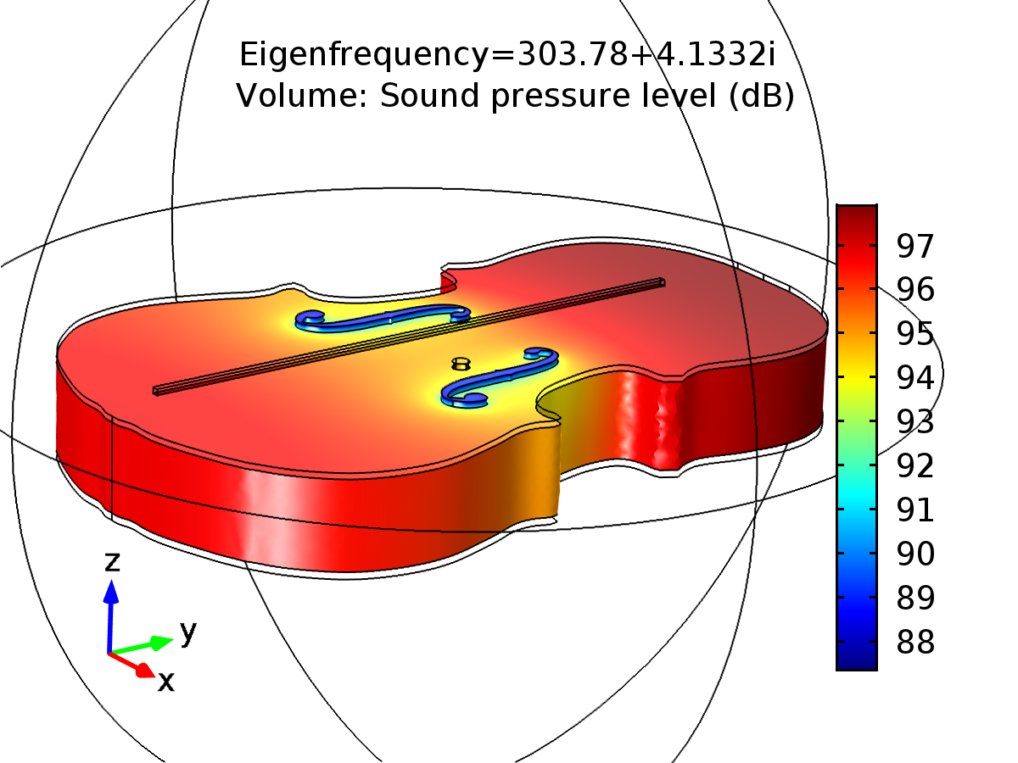
Musical Instrument Modelling

Slide 19
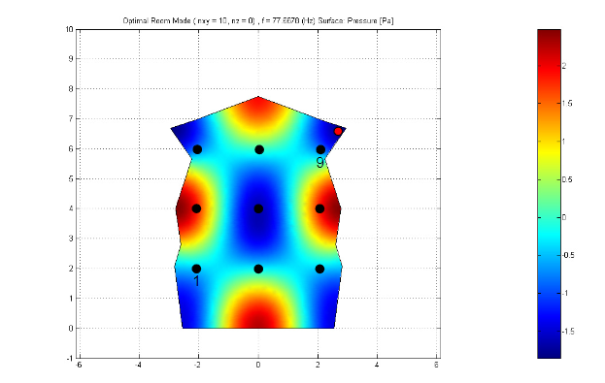
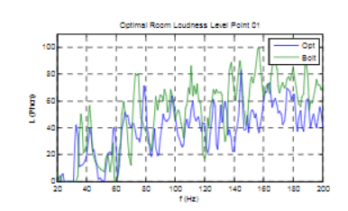
Room Acoustic Modelling

Slide 20
BEM
Método de los Elementos de Contorno

Slide 21
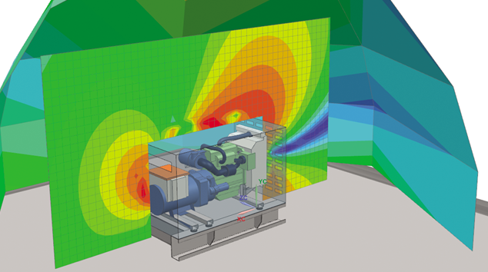
BEM
Método de los Elementos de Contorno

Slide 22
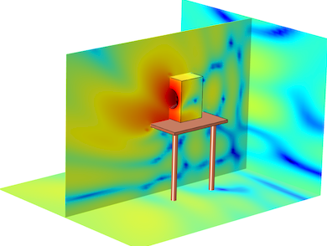
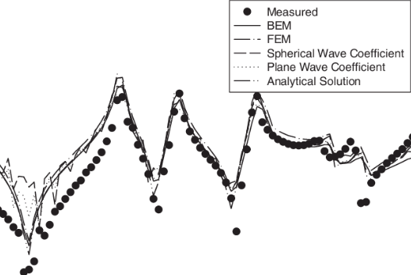
BEM
Método de los Elementos de Contorno

Slide 23
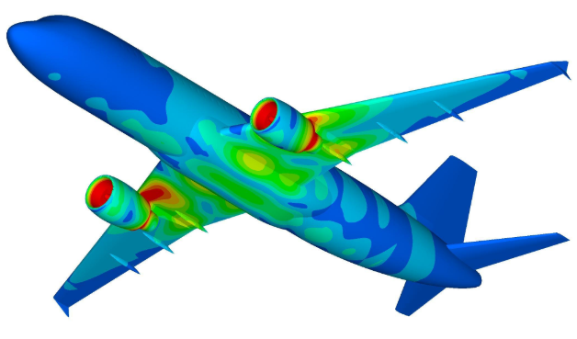
BEM
Método de los Elementos de Contorno

Slide 24
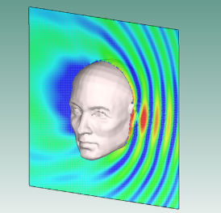
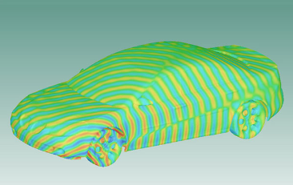
BEM
Método de los Elementos de Contorno

Slide 25
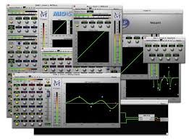
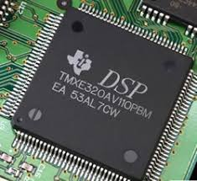
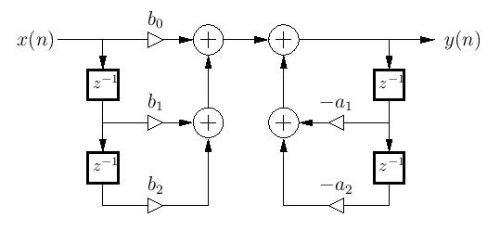
Digital Signal Processing (DSP)

Slide 26
Digital Signal Processing:
Digital Audio Effects (DAFX)

Slide 27
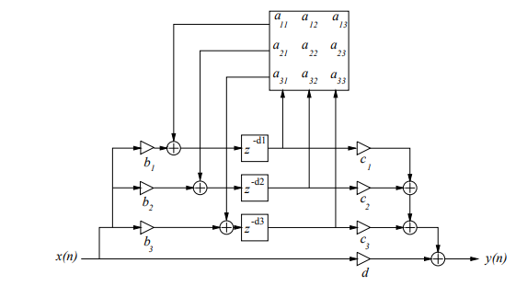
Digital Audio Effects (DAFX):
Redes de Delay - Networks (Reverb)

Slide 28
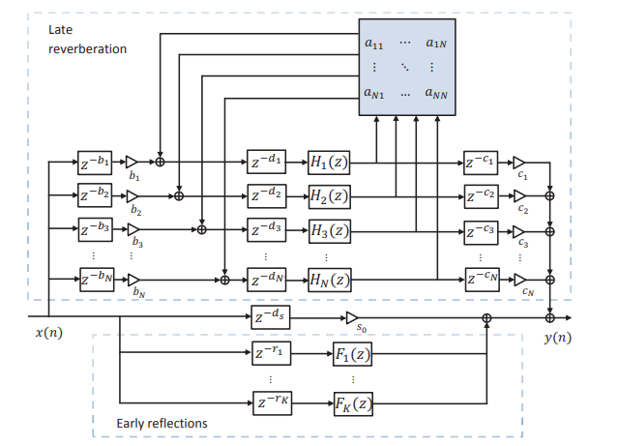
Digital Audio Effects (DAFX):
Redes de Delay - Networks

Slide 29
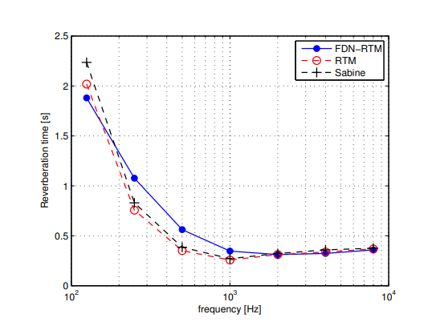
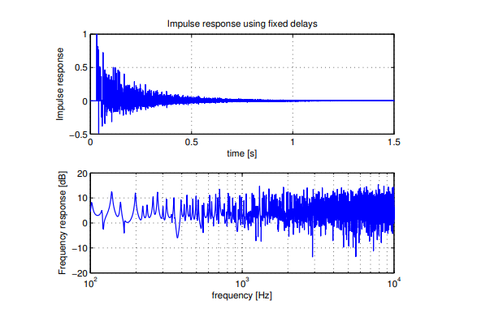
Digital Audio Effects (DAFX):
Redes de Delay - Networks

Slide 30
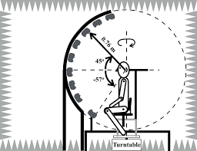
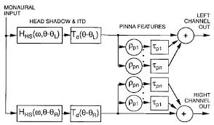
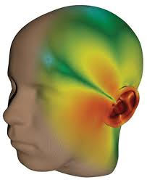
Modelling 3D Audio:
Head Related Transfer Functions (HRTF)

Slide 31
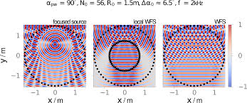
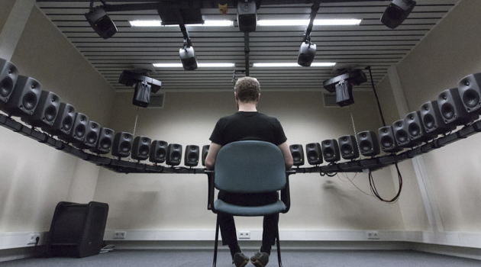
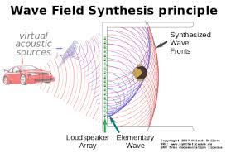
Modelling 3D Audio:
Wavefield Synthesis

Slide 32
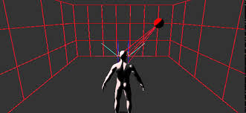
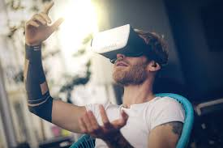
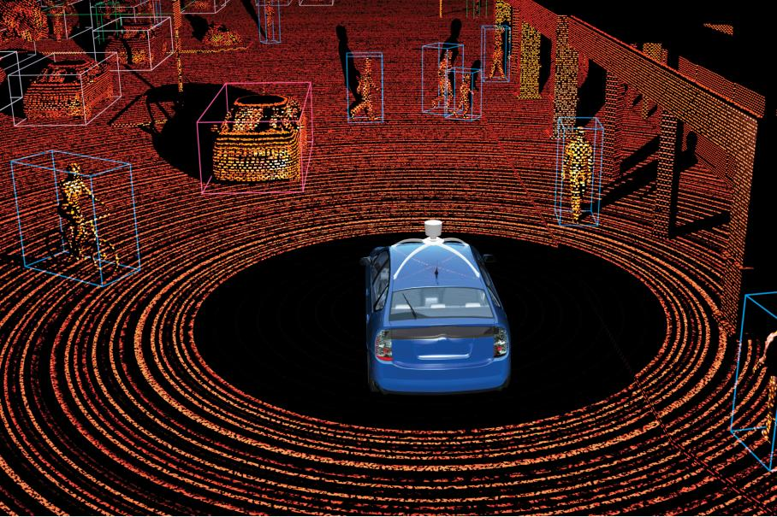
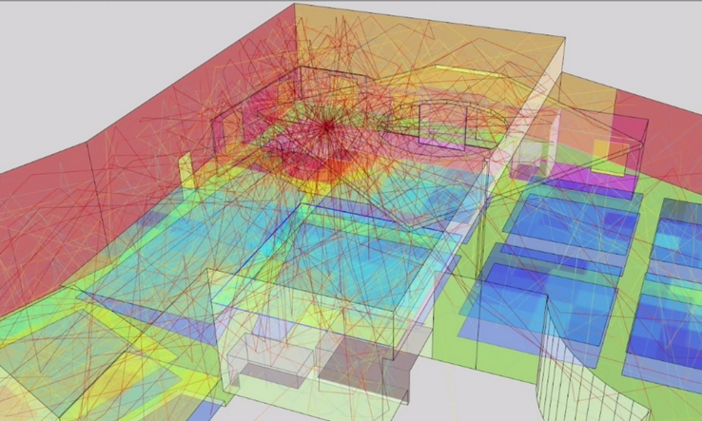
Modelling 3D Audio:
Virtual Acoustics + HRTF

Slide 33
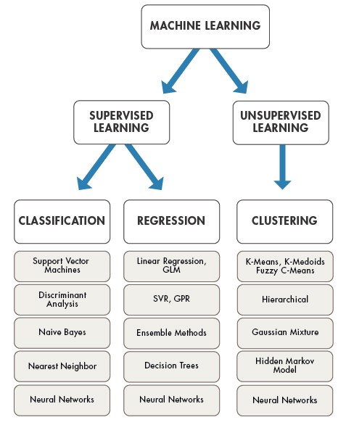
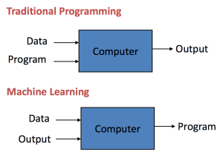
Inteligencia Artificial:
Machine and Deep Learning

Slide 34
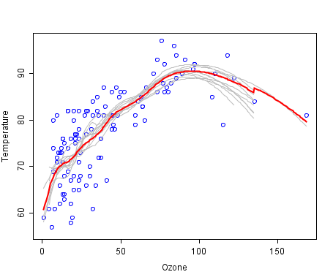
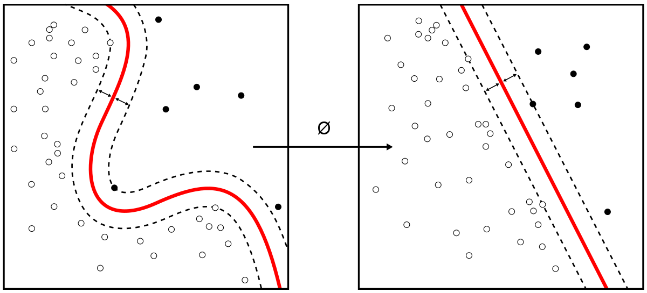
Inteligencia Artificial:
Machine and Deep Learning
Clasificación
Regresión

Slide 35
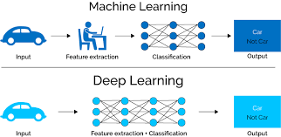
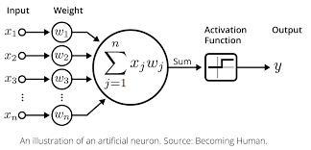
Inteligencia Artificial:
Machine and Deep Learning

Slide 36
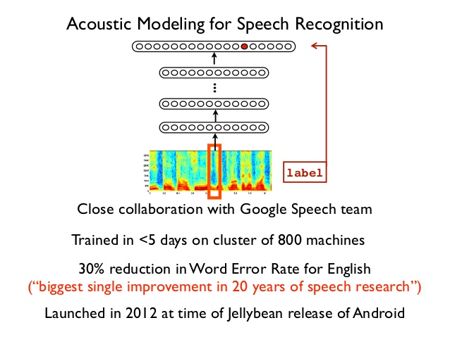
Inteligencia Artificial:
Machine and Deep Learning

Slide 37
Discusión
Ventajas
Desventajas
Implementación
Aplicaciones

